Slide 1
Моделирование поверхностей потенциальной энергии для химических реакций
Modelling of Potential Energy Surfaces for chemical reactions
Официальное название
Истинное(«подпольное»)название
Потенциальные поверхности и с чем их едят
Или:
Для чего нужны ППЭ

Slide 2
Нас уже двое шестеро☺
Тужаров Егор Login: 51530TE
Юй Вэй Login: 51531VYu
Шумилкин Алексей Login: 51532ShA
Курицын Игорь Login: 51533KI
Соловьев Андрей Login: 51534SA
Первоначальный пароль совпадает с логином…

Slide 3
Ядерная задача
©Ermilov A.Yu. E-mail: sanchik-u@yandex.ru
Решение ядерного уравнения

Slide 4
Приближение Борна-Оппенгеймера
Простейший вариант записи:
1-й семестр*
Текущий семестр
Φ≈Φ_{БО}=Φ_{e} ×Φ_{n}
*Разделение условно, получается 1-й раздел будет позже 2-го…
Сориентируемся

Slide 5
Гамильтониан ядерного уравнения (ядерный гамильтониан)
E_{e}(R) – адиабатический потенциал,
поверхность потенциальной энергии,
решение электронного уравнения (собственное значение H_{e})
NOTE: пишем все в декартовых координатах,
Разделение движений (поступательного, вращательного) держим в уме

Slide 6
Специфика ядерной задачи
Принцип неопределенности не столь жестко контролирует ядерное движение: ядра – почти классические объекты
Решение классической механики «про ядра» почти всегда осмысленно как начальное приближение
As Default:
Вместо решения уравнения Шредингера – математический анализ функции многих переменных E_{e}(R)

Slide 7
И действительно:
Минимумы [ППЭ]– это равновесные структуры: изомеры и конформеры
Седловые точки: переходные состояния химических реакций
Пути минимальной энергии, координаты реакции
Широкий класс понятий теоретической химии – весь из терминологии математического анализа ППЭ
Здесь бы вставить много-много картинок ППЭ и их сечений☺☺

Slide 8
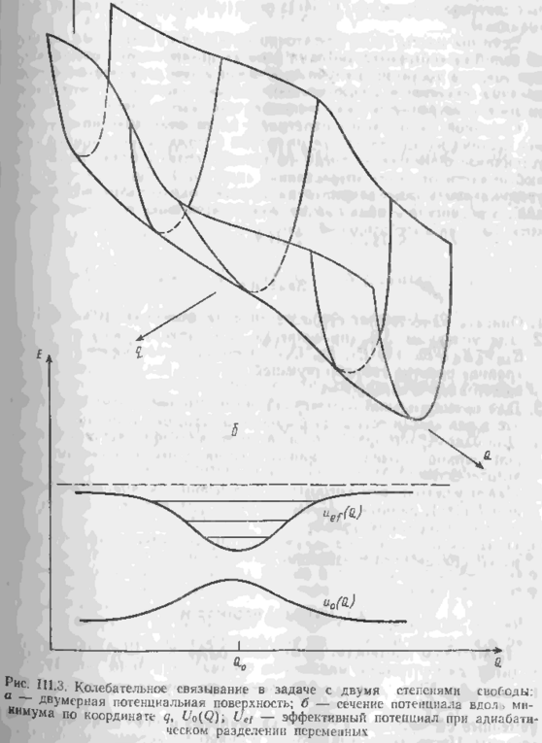
Сразу об исключениях (границы применимости языка)
Колебательное связывание
рис. из «зеленой книжки» Пупышев, Степанов
Модельная 2-dim ППЭ:
желоб из гармонических осцилляторов разной жесткости:
U(x) – потенциал с максимумом, вся ППЭ E(x,y) не имеет минимума!
Но! Нулевой колебательный уровень ω/2 ω(x)/2 «выправляет» зависимость
Решение квантовой задачи принципиально отличается от классического!

Slide 9
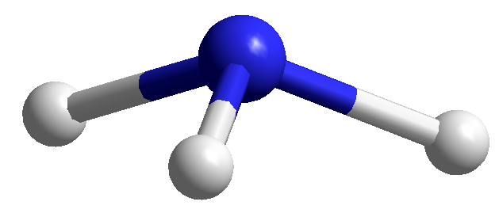
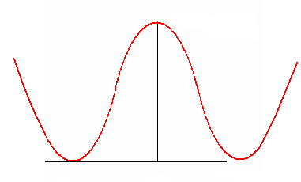
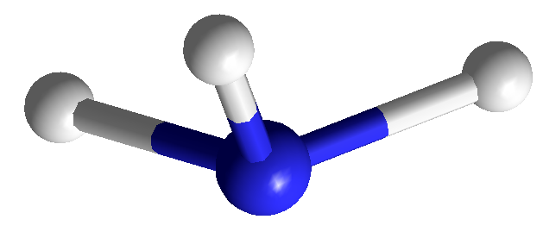
Сразу об исключениях:
Инверсия аммиака (и не только)
R
S
R
S
Изолированный минимум
расщепление уровней за счет туннельного эффекта
Решение квантовой задачи принципиально отличается от классического!

Slide 10
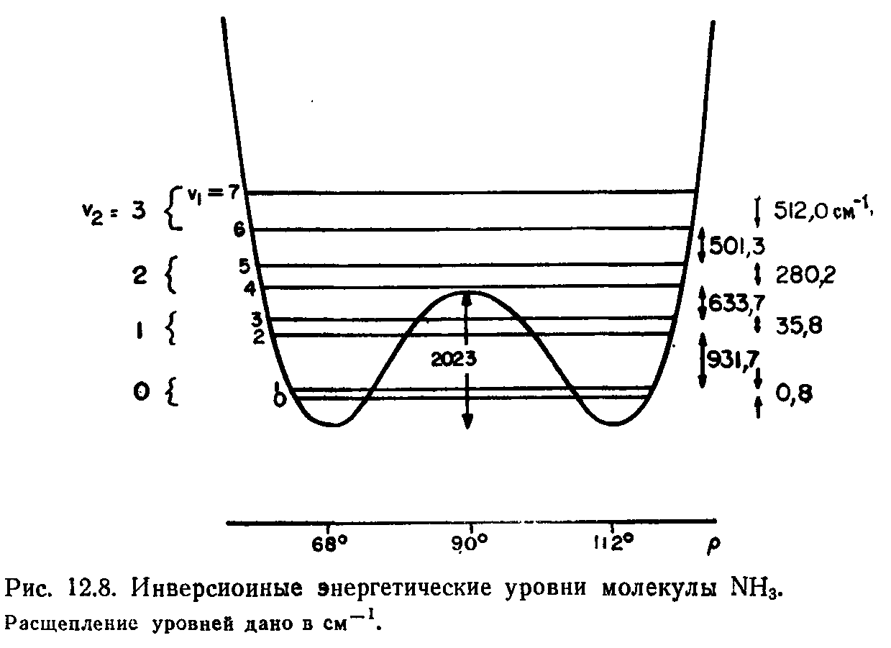
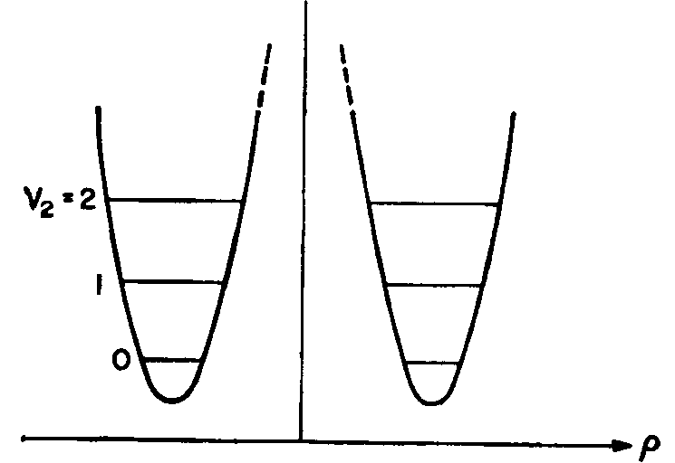
Правильный рис. из Банкера
NH₃
NF₃
Банкер Ф. Симметрия молекул и молекулярная спектроскопия

Slide 11
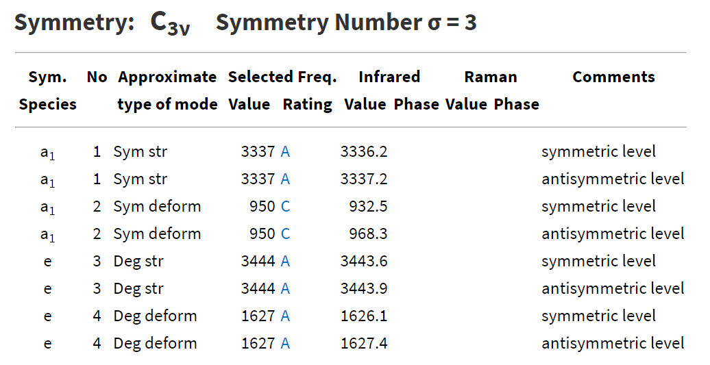
NH₃, Данные NIST
Но это я слишком углубился…

Slide 12
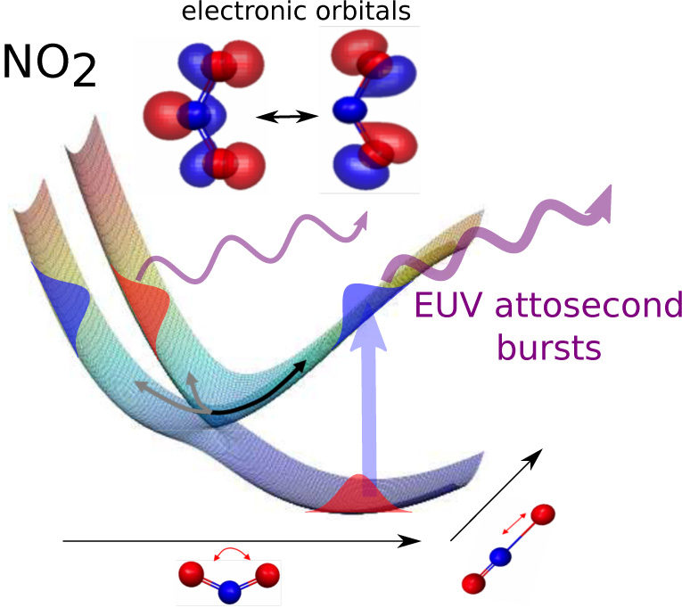
Пересечения и “avoiding crossing”
Случай, когда разные поверхности сближаются
(«коники»- точки конических пересечений)
В этих точках(вместе с окрестностями) происходит нарушение приближения Борна-Оппенгеймера.
Вспомним «завет» теории возмущений: Возмущение (T_{n}) мало не само по себе а в сравнении с разностями невозмущенных уровней

Slide 13
«Три составные части» курса
Исследование ППЭ в окрестности точки (стационарных точек)
Расчет ППЭ в области между различными стационарными точками, построение координаты реакции
Пересечение (коническое) разных поверхностей, моделирование фотохимических реакций
Будет могучее вдохновение - попробуем это осилить(раздел просится)
Notes:
Этот раздел(конические точки) весьма обширен и математически нагружен. Но уж если вдохновение будет неудержимым, а вы – восприимчивы, то…свершится

Slide 14
Тема занятия – локальная оптимизация
Стандартная(рутинная) квантовохимическая задача:
Поиск оптимальной геометрии(Runtyp=Optimize),
дополненный расчетами гармонических частот(Runtyp=Hessian)
Но с «изюминкой»☺

Slide 15
Метод связанных кластеров (СС - Couple Clusters)
Цель:
Ω - оператор «волшебной палочки», преобразующий приближенную волновую функцию(ХФ) в точную
Ω - называют волновым оператором
Модификация задачи
⇒

Slide 16
Кластерное разложение
Если A- оператор, что такое оператор exp(A)?
«Понятно»? - «нет»?
Традиционное представление
T₁ –Singles, T₂ – Doubles, T₃ - Triples …

Slide 17

Графический образ
RHF – Ф₀
Singles – Ф_{i}ª
Doubles – Ф_{ij}^{ab}
R
S
D
Кратность возбуждения - строгий термин

Slide 18
Опознавательные «лейблы» методов
S – с учетом однократных возбуждений (всех)
D - с учетом двукратных возбуждений (всех)
SD - с учетом одно- и двукратных возбуждений
SDT – “-” одно-, дву- и трехкратных возбуждений
....
«Примеры»: CIS, CISD, CCSD, CCSD(T), MP4(SDTQ),….
«Контрпримеры»: SCF, CASSCF, QDPT, DFT....
В частности: CIS означает (синонимы) CI1,
CCSD – CC(1+2), etc. (но можно и попасть впросак)

Slide 19
Методы связаных кластеров. Классификация
CCS
CCD
CCSD
CCSDT
……
CCSD(T)
+T₃ –по теории возмущений
CCSD(T) – «золотой стандарт»
Термохимических расчетов

Slide 20
Важно помнить
Ω содержит все степени T и «все» кратности возбуждений!
CCS:
Но в разложении
Работает правило независимых возбуждений

Slide 21
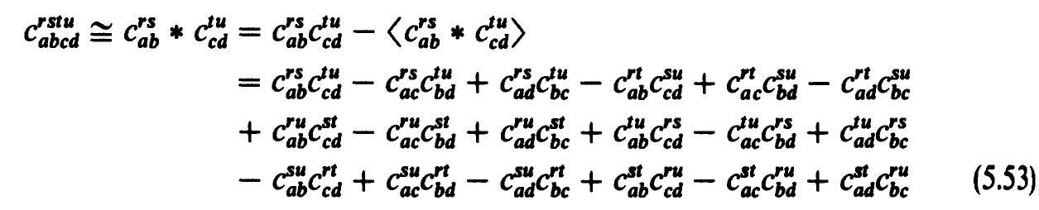
Что означают “” и ⊗
Формула как картинка –даже не пытаюсь перенабирать (“C_{Q}”=“C_{D}”x”C_{D}”)
Из Szabo, Ostlund “Modern Quantum Chemistry”
Свойство размерной согласованности зашито в само построение метода CC

Slide 22
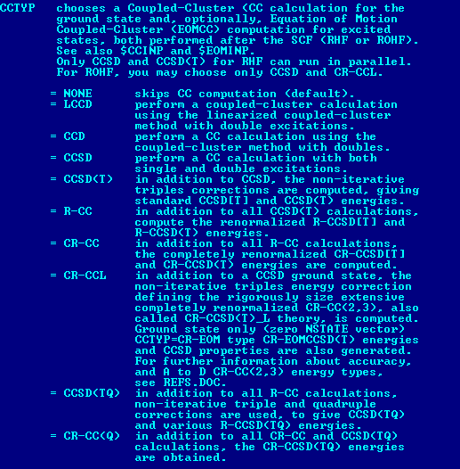
Как задать расчет по методу связаных кластеров
Частный случай стандартной задачи:
CCTYP=…
in $CONTRL

Slide 23
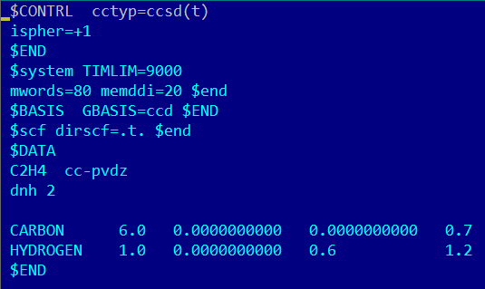
Этилен (single point) пример S:\Materials\515\tasks\task1\C2H4\C2H4_CCD.inp
C₂H₄, CCSD(T)/cc-pvdz

Slide 24
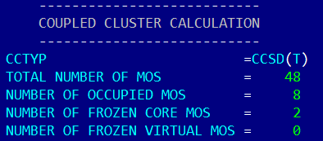
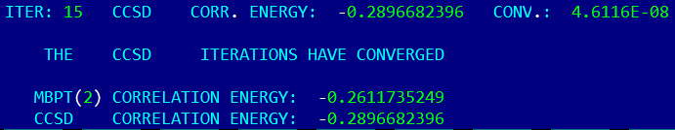
Этилен (single point) пример OUT-file
C₂H₄, CCSD(T), cc-pvdz

Slide 25
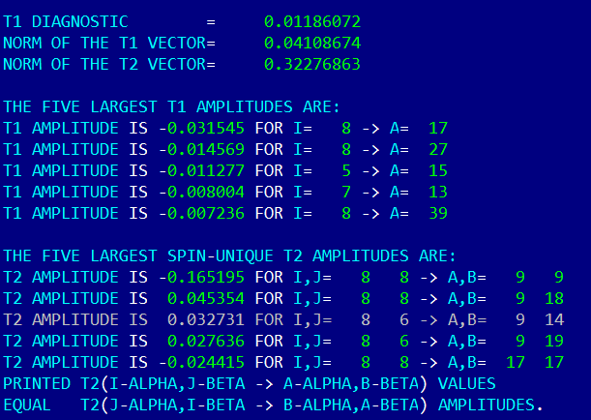
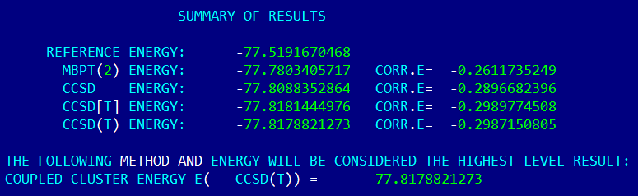
Этилен (single point) пример OUT-file, диагностики

Slide 26
Комментарий (не все так радужно)
в GAMESS-US аналитические градиент и гессиан недоступны
⇒ Численный расчет
Numgrd=.t. – при нахождении равновесной геометрии(in $Contrl)
Method=Fullnum – при расчете частот (in $Force)

Slide 27
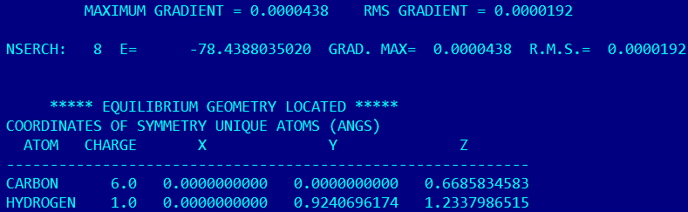

C₂H₄, CCSD(T)/CC-PVTZ оптимизация+частоты
Оптимизация(~3h), RUNTYP=OPTIMIZE
NUMGRD=.T.
Частоты(~4.5h), RUNTYP=HESSIAN
METHOD=FULLNUM, 92 single-points

Slide 28
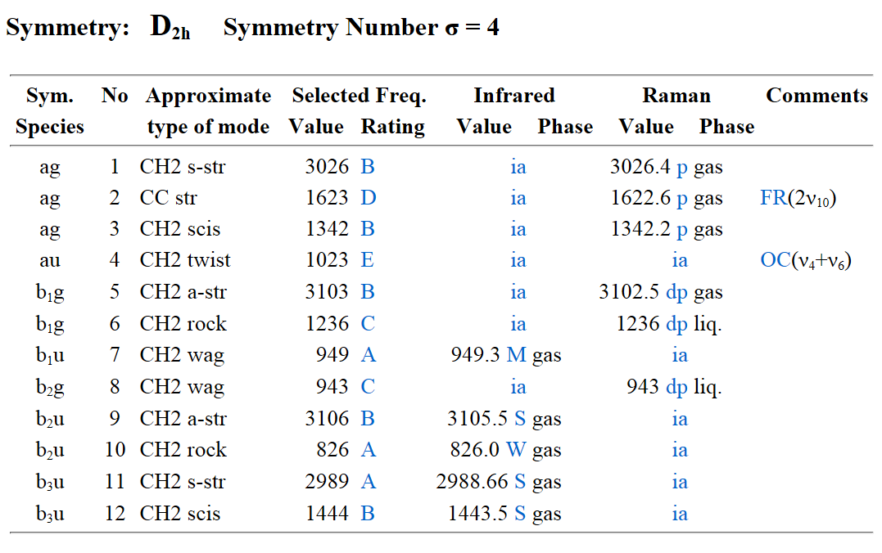
Сегодня самая игровая задача – отнесение частот(этилен)
Вот!
ChemCraft вам в помощь☺

Slide 29

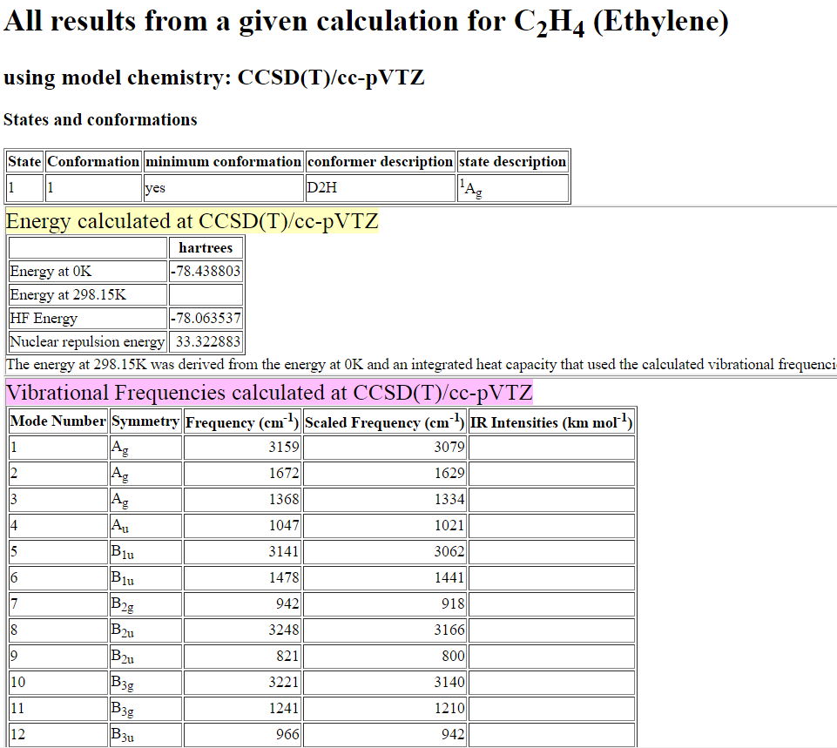
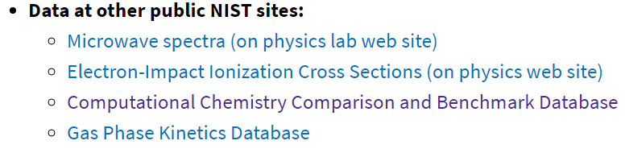
Расчетный NIST
https://cccbdb.nist.gov/energy2x.asp
Это не эксперимент, а расчет по данной методике
(CCSD(T)/CC-PVTZ) – должно совпадать…
Кроме, быть может, типов симметрии☺

Slide 30
Группа D_{2h} ,типы симметрии
A_{g(u),} B_{1g(u)}, B_{2g(u)}, B_{3g(u)}
E, 3C₂, I, 3σ
Табличку характеров нарисуем на доске и разберем
Основное задание: частоты и их отнесение для C₂H₄ методом CCSD(T)/6-31G*(~20min)
Если сложно – давайте тот же самый пример в MP2 (~1min)
+ S:\Materials\515\ППЭ-2023\Tasks\Task1\read.me

Slide 31
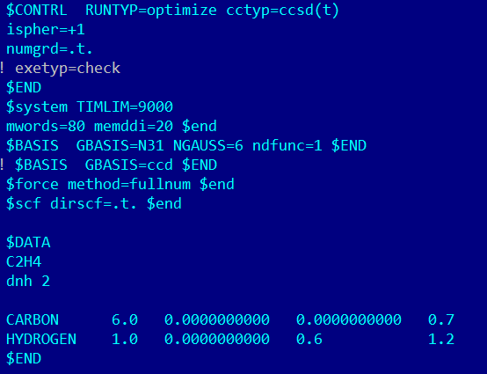
Пример входного файла
Только оптимизация

Slide 32
Как запускать Gamess(US)
Командная строка FAR-a
D:\STUDENTS\games.64
Jobs400.bat <имя входного файла>
Не забывайте удалять временные файлы из папок
Gamess.64\scr\ и Gamess.64\tmp\

